Slide 1
ТРЕВОЖНЫЙ РЕБЕНОК
ШКОЛЬНАЯ ТРЕВОЖНОСТЬ
Подготовила материал педагог-психолог МБОУ Школа №4 Нырова Л.Ю.

Slide 2
Что такое тревожность?
Тревожность - это довольно устойчивая индивидуальная психологическая особенность, которая состоит в повышенной склонности человека испытывать беспокойство по самым разным поводам (или вовсе без них)
Тревога- это эпизодическое проявление беспокойства, волнения ребенка.

Slide 3
Что же является причинами возникновения
и закрепления тревожности у детей?
отсутствие у детей ощущения физической безопасности;
отвержение и враждебность, демонстрируемые взрослыми;
ребенок, как зеркало, отражает родительские тревоги;
к ребенку предъявляются завышенные требования;
неблагоприятные микросоциальные и бытовые условия;
чувство вины, которое обычно проявляется не ранее 4-х лет;
возникновение тревоги в состоянии переживания, возникающее при наличии препятствия к достижению желаемой цели или сильной потребности;
влияние телевидения на детскую психику огромно и порой негативно.

Slide 4
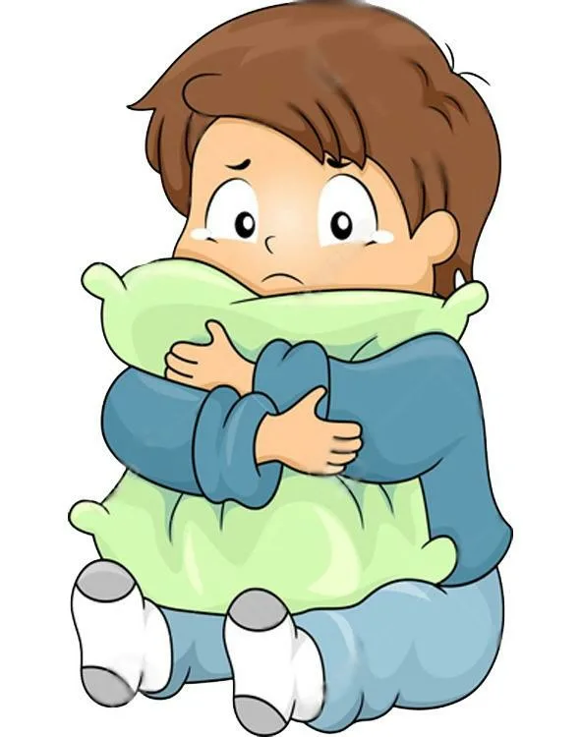
В психологии выделяют две основные формы тревожности:
открытая – сознательно переживаемая и проявляемая в поведении и деятельности в виде состояния тревоги;
скрытая – в разной степени неосознаваемая, проявляющаяся либо в чрезмерном спокойствии, нечувствительности к реальному неблагополучию и даже в отрицании его, либо косвенным путем – через специфические способы поведения.

Slide 5
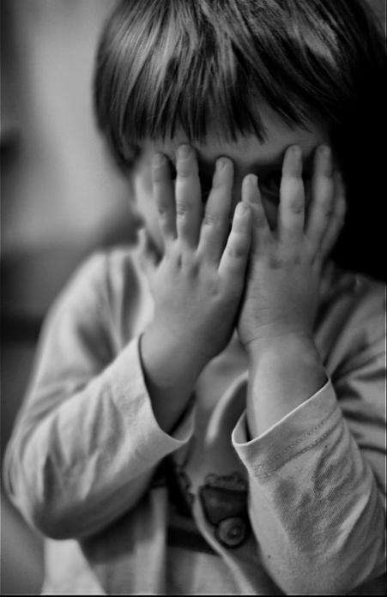
А сейчас попытаемся определить портрет тревожного ребенка
.
Все что характерно для тревожных взрослых, можно отнести и к тревожным детям. Обычно это очень не уверенные в себе дети, с неустойчивой самооценкой. Постоянно испытываемое ими чувство страха перед неизвестным приводит к тому, что они крайне редко проявляют инициативу. Будучи послушными, предпочитают не обращать на себя внимание окружающих, ведут себя примерно и дома, и в детском коллективе, стараются точно выполнять требования родителей, учителей - не нарушают дисциплину. Таких детей называют скромными, застенчивыми. Дисциплинированность носит защитный характер - ребенок делает все, чтобы избежать неудачи.

Slide 6
Дети чувствуют себя беспомощными, опасаются приступать к новым видам деятельности. У них высокие требования к себе, они очень самокритичны. Для тревожных детей характерны и соматические проблемы: боли в животе, головокружения, головные боли, спазмы в горле, затрудненное поверхностное дыхание и др. Во время проявления тревоги они часто ощущают сухость во рту, ком в горле, слабость в ногах, учащенное сердцебиение. Мышечное напряжение (например, в области лица, шеи). Раздражительность. Нарушение сна.
Их отличает чрезмерное беспокойство, причем иногда они боятся не самого события, а его предчувствия. Часто они ожидают самого худшего.

Slide 7
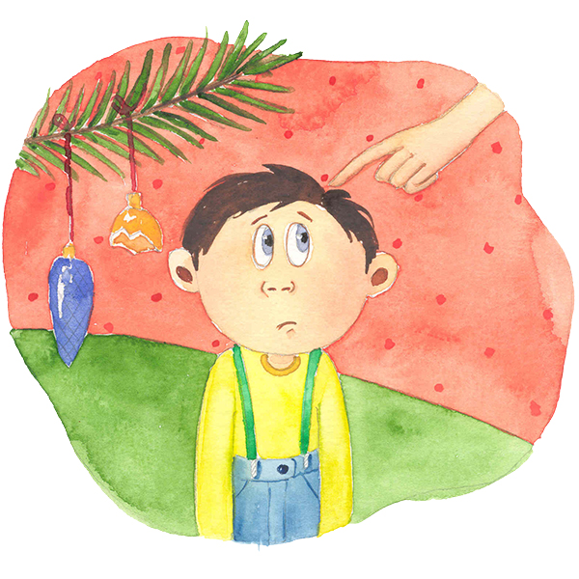
ПРИЗНАКИ ТРЕВОЖНОСТИ
-Тревожный ребенок не может долго работать, не уставая;
-Ему трудно сосредоточиться на чем – либо;
-Любое задание вызывает излишнее беспокойство.
-Во время выполнения заданий очень напряжен, скован.
-Смущается чаще других.
-Часто говорит о напряженных ситуациях.
-Боится сталкиваться с трудностями.
-Не уверен в себе, в своих силах.

Slide 8
ПРИЗНАКИ ТРЕВОЖНОСТИ
-Плохо переносит ожидание.
-Часто не может сдержать слезы.
-Обычно беспокоен, легко расстраивается.
-Пуглив, многое вызывает у него страх.
-Спит беспокойно, засыпает с трудом.

Slide 9
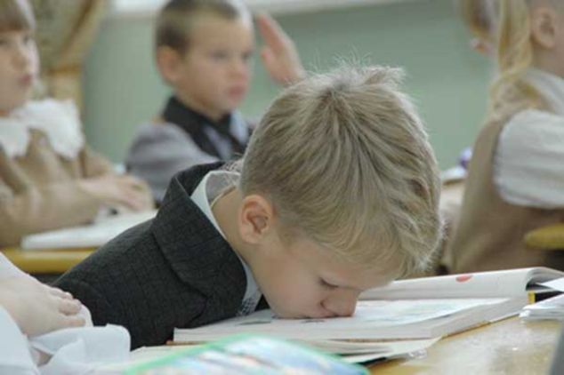
Школьная тревожность выражается в волнении, повышенном беспокойстве в учебных ситуациях, в классе, в ожидании плохого отношения к себе, отрицательной оценки со стороны педагогов, сверстников. Ребенок постоянно чувствует собственную, неполноценность, нет уверенности в правильности своего поведения, своих решений.

Slide 10
Наиболее типично возникновение школьной тревожности, связанной с социально-психологическими факторами
учебные перегрузки;
неспособность учащегося справиться со школьной программой;
неадекватные ожидания со стороны родителей;
неблагоприятные отношения с педагогами;
регулярно повторяющиеся оценочно-экзаменационные ситуации;
смена школьного коллектива и /или непринятие детским коллективом.

Slide 11
Чувство тревоги в школьном возрасте неизбежно. Однако интенсивность этого переживания не должна превышать индивидуальной для каждого ребенка «критической точки», после которой оно начинает оказывать дезорганизующее влияние. Школьная тревожность может проявляться в поведении самыми разнообразными способами. Основными диагностическими признаками школьной тревожности являются пассивность на уроках, скованность при ответах, смущение при малейшем замечании со стороны учителя. На перемене тревожный ребенок не может найти себе занятие, любит находиться среди детей, не вступая, однако, в тесные контакты с ними. Кроме того, в силу больших эмоциональных нагрузок, ребенок начинает чаще болеть, снижается сопротивляемость соматическим заболеваниям.

Slide 12
Как помочь тревожному ребенку:
1.Повышение самооценки.
2.Обучение ребенка умению управлять собой в конкретных, наиболее волнующих его ситуациях.
3. Снятие мышечного
напряжения.

Slide 13
Повышение самооценки ребенка.
Для того чтобы помочь ребенку повысить свою самооценку, можно использовать следующие методы работы. Прежде всего, необходимо как можно чаще называть ребенка по имени и хвалить его в присутствии других детей и взрослых. Если взрослый обращается к тревожному ребенку, он должен постараться установить визуальный контакт, такое прямое общение «глаза в глаза» вселяет чувство доверия у ребенка. Очевидно, что быстрых результатов такой работы ожидать нельзя,
поэтому взрослые должны запастись терпением.

Slide 14
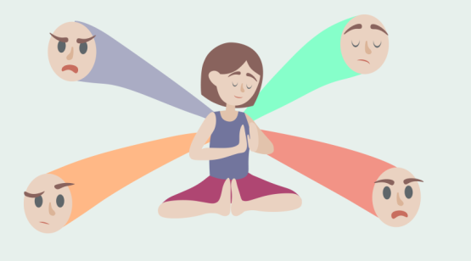
Обучение ребенка способам снятия мышечного и эмоционального напряжений
Как показывают наблюдения, эмоциональное напряжение тревожных детей чаще всего проявляется в мышечных зажимах в области лица и шеи. Чтобы помочь детям снизить напряжение — и мышечное, и эмоциональное — можно научить их выполнять релаксационные упражнения. Также помогут игры, в основе которых лежит телесный контакт с ребенком. Очень полезными являются и игры с песком, глиной, с водой, различные техники рисования красками (пальцами, ладошками и др.)
Использование элементов массажа и даже простое растирание тела также способствуют снятию мышечного напряжения.

Slide 15
Отработка навыков владения собой в ситуациях, травмирующих ребенка
Обыгрывании как уже происходивших ситуаций, так и возможных в будущем, например ролевая игра. Играя роль слабых, трусливых персонажей, ребенок лучше осознает и конкретизирует свой страх, а используя прием доведения данной роли до абсурда, взрослый помогает ребенку увидеть свой страх с другой стороны (иногда комической), относиться к нему как к менее значимому. Исполняя роли сильных героев, ребенок приобретает чувство уверенности в том, что и он (как и его герой) способен справляться с трудностями.

Slide 16
Советы родителям
Необходимо понять и принять тревогу ребенка, он имеет на нее полное право.
Помочь ребенку в преодолении тревоги — значит создать условия, в которых ему будет не так страшно. Если ребенок боится засыпать в темноте, пусть засыпает при свете. Таким образом, вы показываете ему, как можно решать тревожащие его ситуации.
Делайте вместе с ребенком, но не вместо него.
Можно поделиться своей тревогой, но лучше в прошедшем времени. Боялся, но потом удалось сделать то-то и то-то. Надо готовить ребенка к переменам, рассказывать, что его ждет.
Если не удается разговорить ребенка, но вы подозреваете, что его что-то гнетет, поиграйте с ним, поговорите.
Быть самим более оптимистичными. Следить за выражением своего лица. Улыбайтесь чаще.
Убеждайте ребенка, что все будет хорошо. Старайтесь в любой ситуации искать плюсы, по принципу «нет худа без добра».

Slide 17
Как помочь ребенку преодолеть школьную тревожность
Поддерживайте ребенка в стремлении стать школьником.
Обсудите с ребенком те правила и нормы, с которыми он встретится в школе. Объясните их необходимость и целесообразность.
Ваш ребенок пришел в школу, чтобы учиться. Когда он учится - у него может что-то не сразу получаться.
Составьте с первоклассником распорядок дня, следите за его соблюдением.
Поддерживайте в ребенке желание добиться успеха. В каждой работе обязательно найдите то, за что его можно похвалить.
Не пропускайте трудности на первом этапе обучения.
Если вас что-то беспокоит в поведении ребенка, его учебных делах, не стесняйтесь обратиться за консультацией к учителю или школьному психологу.
У ребенка должно оставаться время для игровых занятий.

